Slide 1
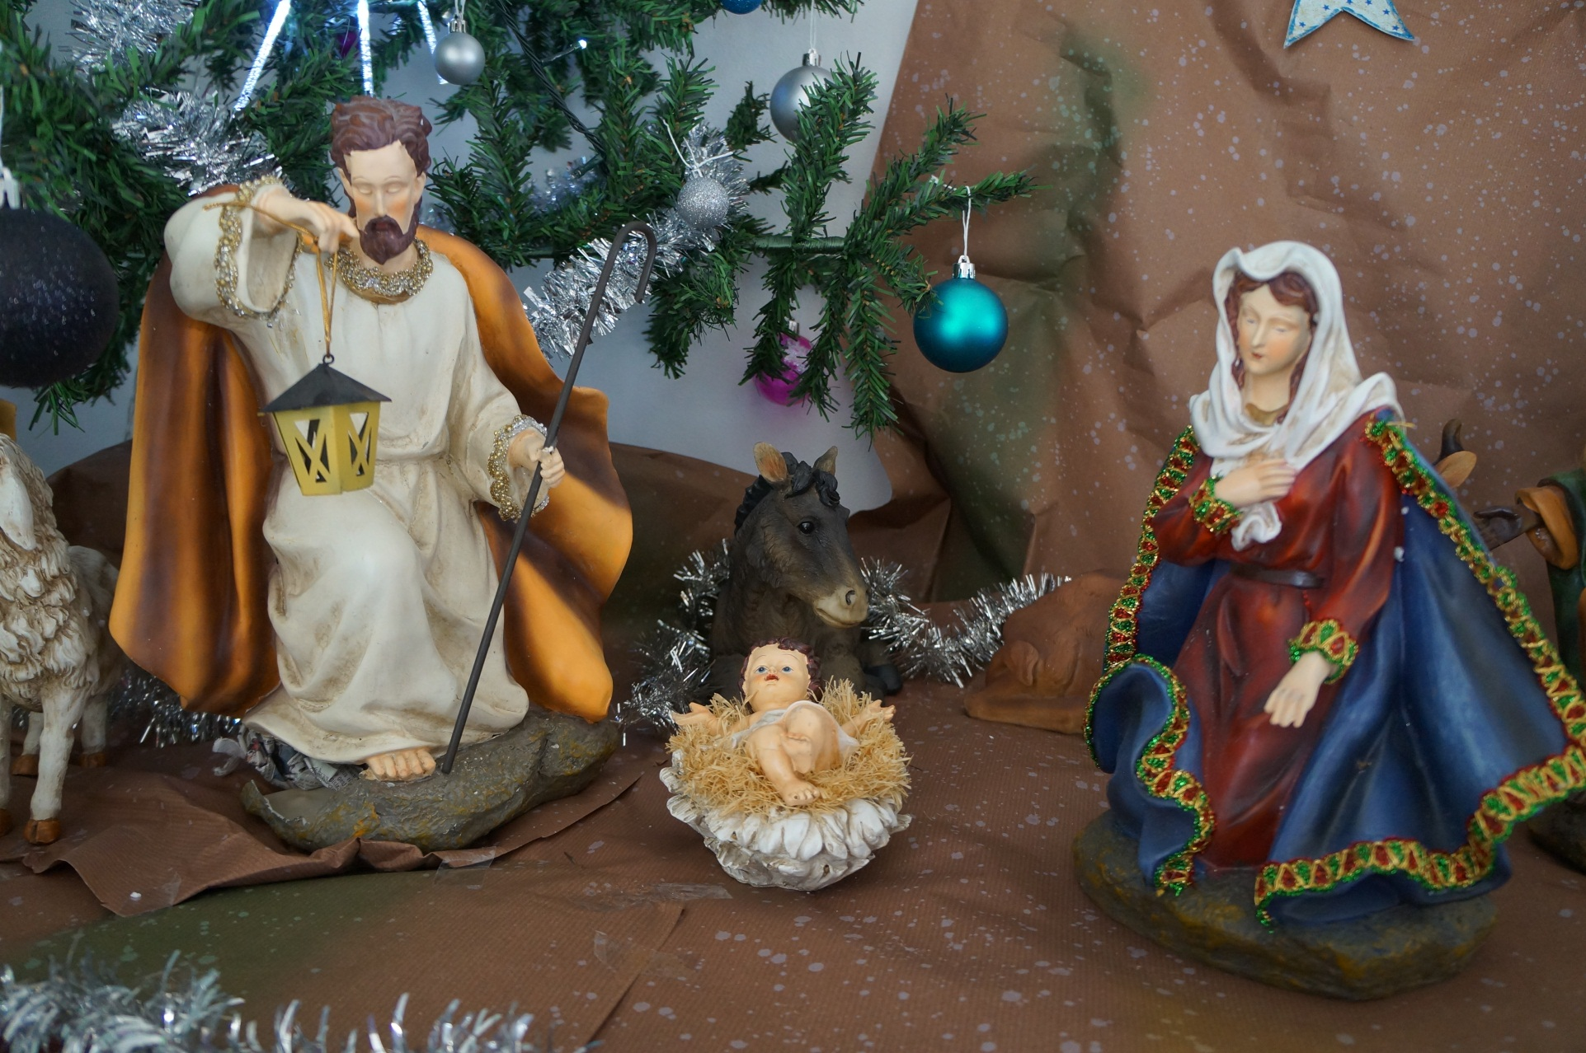

Slide 2
Aujourd’hui, dans une étable, le Sauveur est né.
Chacun de nous est invité à venir l’adorer.
C’est Noël, paix sur terre,
Gloire à Dieu, au plus haut des Cieux ! (Bis)
Dans cette nuit admirable où Dieu nous rejoint,
Cet enfant vient nous redonner notre liberté.
Réunis pour le célébrer nous chantons de joie.
Par notre vie, nous témoignons que le Seigneur est là.

Slide 3
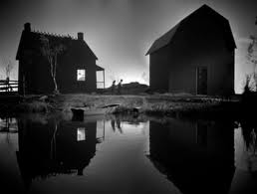

Slide 4
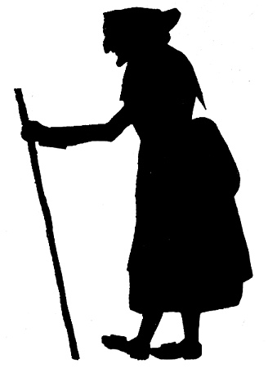

Slide 5
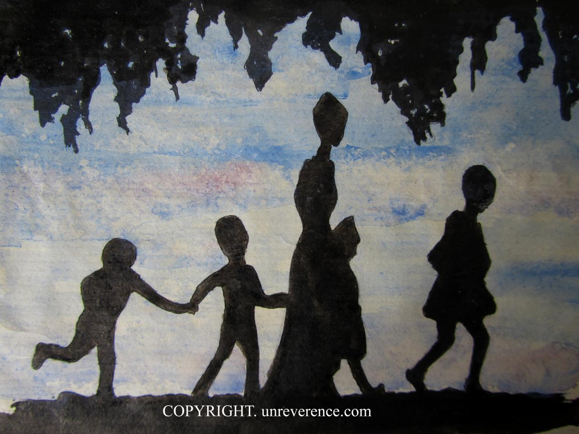

Slide 6
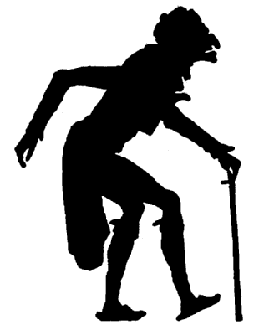

Slide 7
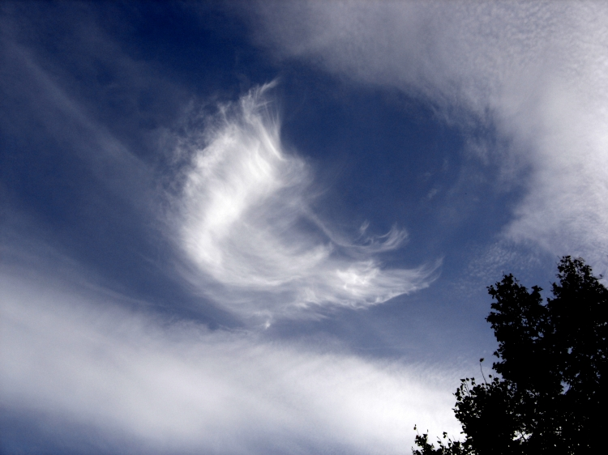

Slide 10
Amen, Alléluia
Amen, Alléluia
Amen, Alléluia
Amen, Alléluia

Slide 11
Aujourd'hui s'est levée la lumière, c'est la lumière du Seigneur. Elle dépassera les frontières, elle habitera tous les cœurs. 1 - Que la steppe exulte et fleurisse, qu'elle éclate en cris de joie, Au pays de la soif, l'eau a jailli et se répand. 2 - Vous verrez la gloire du Seigneur, la splendeur de notre Dieu, Dites aux cœurs affligés, voici votre Dieu, soyez sans crainte. 3 - C'est lui qui vient pour vous sauver, alors s'ouvriront vos cœurs A l'amour du Seigneur qui vient pour vous racheter.

Slide 12
Merci pour la joie de Noël dans nos maisons et dans nos cœurs… Merci, Seigneur ! Merci pour la vie, pour les bébés, pour nos familles… Merci, Seigneur ! Donne à tous les enfants du monde le bonheur d’être aimés, d’être heureux… Merci, Seigneur !
Aide-nous à dire aux autres tout ce que tu fais pour nous… Merci Seigneur !

Slide 13
Aujourd’hui, dans une étable, le Sauveur est né.
Chacun de nous est invité à venir l’adorer.
C’est Noël, paix sur terre,
Gloire à Dieu, au plus haut des Cieux ! (bis)
Dans cette nuit admirable où Dieu nous rejoint,
Cet enfant vient nous redonner notre liberté.
Réunis pour le célébrer nous chantons de joie.
Par notre vie, nous témoignons que le Seigneur est là.

Slide 14
